Slide 1
KIND: Knowledge Integration and Diversion in Diffusion Models
arXiv preprint arXiv:2408.07337, 2024
Yucheng Xie and Fu Feng and Jing Wang and Xin Geng and Yong Rui

Slide 2
1 概述
目的：增强预训练模型在目标任务上的迁移效果
方法：使用矩阵分解方法，将扩散模型中的参数矩阵分解成 U、Σ 和 V 矩阵。通过更新 U、Σ 和 V 矩阵来整合知识。知识通过类门转移，确保每个训练图像只更新学习相应的类相关知识，以便常识知识可以浓缩到学习基因中，而特定于每个类的知识被转移到相应的定制中，实现定制学习内容。
特点：轻量，知识迁移，知识分流
Notes:
出现在[iOPEN]、[序号]、[中文文本间的英文、数字与符号]等的非中文字符可以采用微软雅黑。

Slide 3
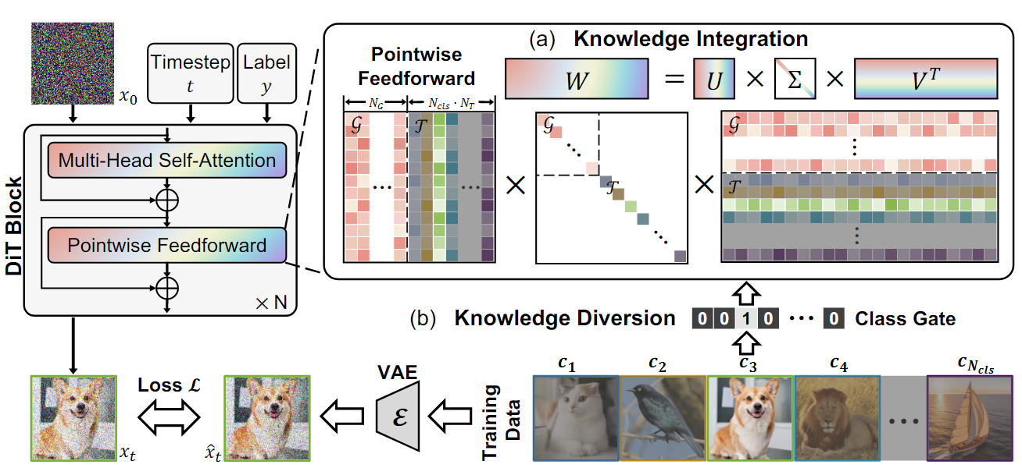
2 绘图/原图
绘制原因：渐变色显眼并且携带一定信息
Notes:
出现在[iOPEN]、[序号]、[中文文本间的英文、数字与符号]等的非中文字符可以采用微软雅黑。

Slide 4
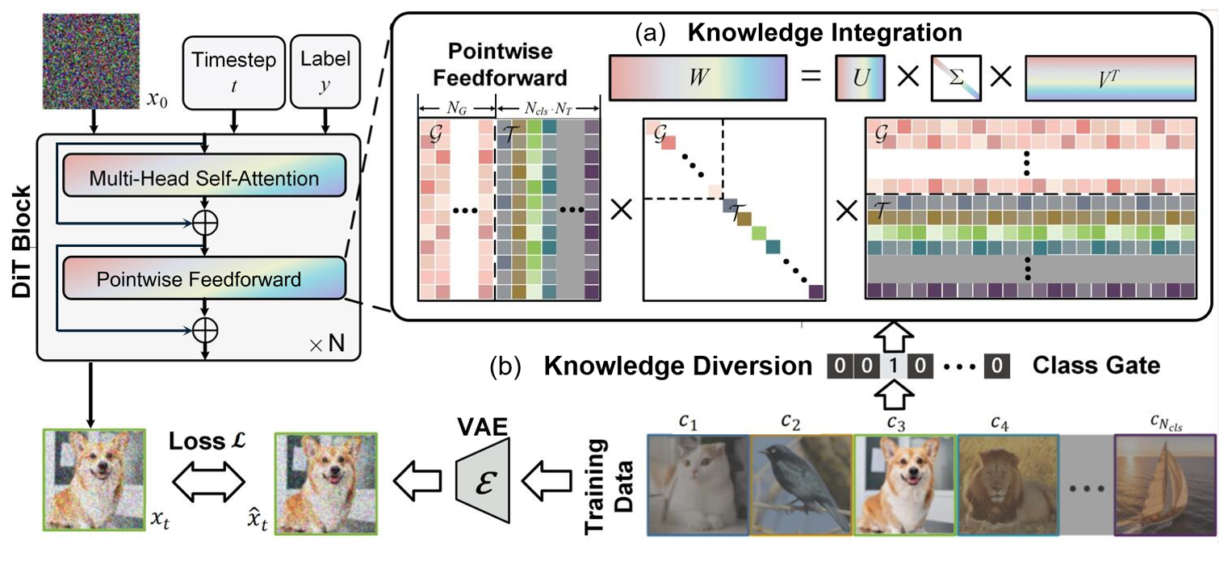
2 绘图/作图
Notes:
出现在[iOPEN]、[序号]、[中文文本间的英文、数字与符号]等的非中文字符可以采用微软雅黑。

Slide 5
2 绘图/对比
原图：
作图：
Notes:
出现在[iOPEN]、[序号]、[中文文本间的英文、数字与符号]等的非中文字符可以采用微软雅黑。

Slide 6
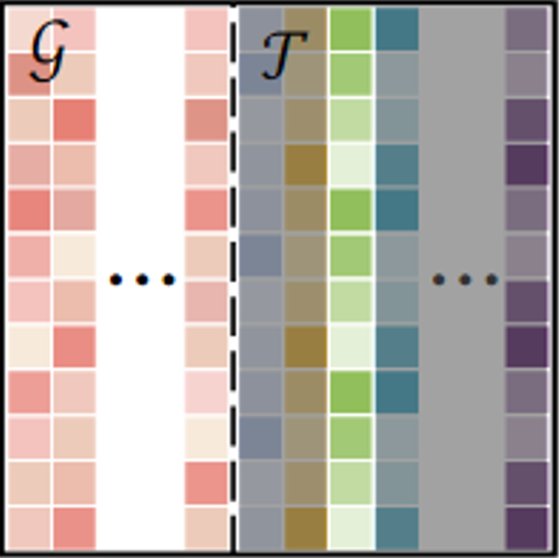
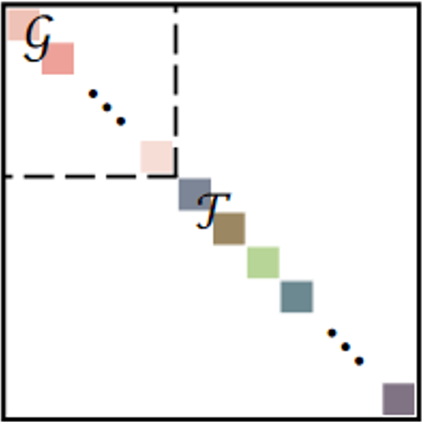
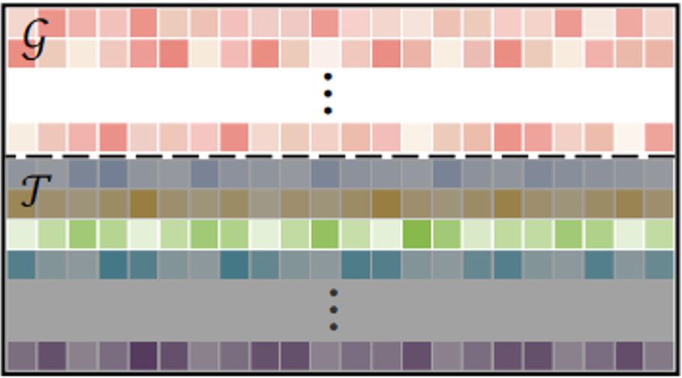
2 绘图/技巧
Key elements: 网格图（如有对应教程可添加链接）
绘制/使用教程：
首先可以使用Visio自带的网格去生成大量小正方形，这里的小正方形是有空隙的，所以要手动排列并对齐。
省略号可以在WPS里截图拿过来用（截的小一点）。
Notes:
出现在[iOPEN]、[序号]、[中文文本间的英文、数字与符号]等的非中文字符可以采用微软雅黑。

Slide 7

敬请大家批评指正 谢谢！
汇报人 王宇
西北工业大学
光电与智能研究院(iOPEN)

